Slide 1

ĐẠO ĐỨC 5C

Slide 2



Slide 3


Slide 4







BÀI 3: VƯỢT QUA KHÓ KHĂN ( TIẾT 1)
Notes:
Trong cuộc sống và học tập của mỗi người luôn xuất hiện những khó khăn đòi hỏi chúng ta cần phải vượt qua. Biết vượt qua khó khăn không những sẽ giúp chúng ta thành công mà việc nhận biết những thử thách và vượt qua chúng còn khiến ta cảm thấy tự tin hơn và có thể đối mặt với bất cứ tình huống nào trong cuộc sống

Slide 5

– Nhận biết được những khó khăn cần phải vượt qua trong học tập và trong cuộc sống.
– Tìm hiểu biểu hiện và ý nghĩa của việc biết vượt qua khó khăn trong học tập và cuộc sống.

Slide 6


Slide 7

Hoạt động 1: Nhận biết những khó khăn cần phải vượt qua trong học tập và trong cuộc sống

Slide 8
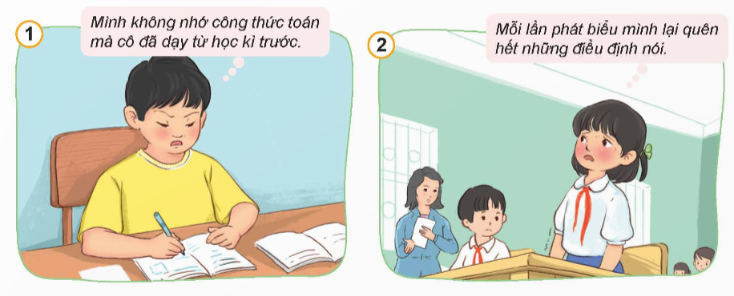
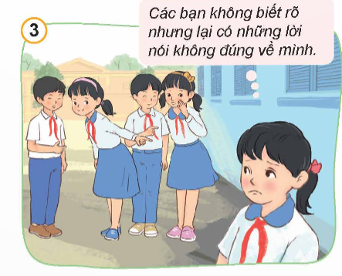
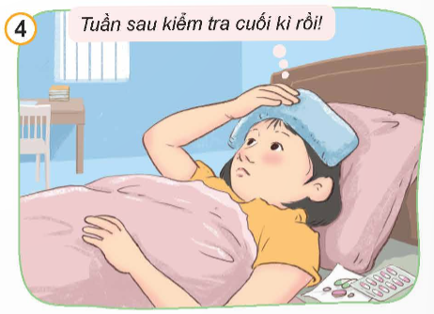
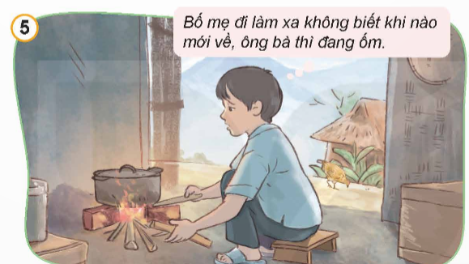

Slide 9
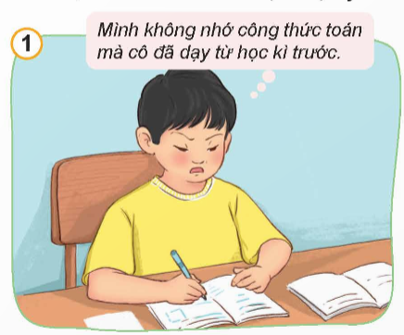

Slide 10
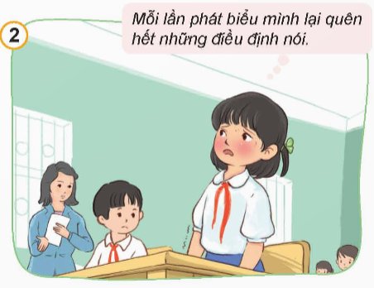

Slide 12
Quan sát tranh và thực hiện yêu cầu
? Em hãy chỉ ra khó khăn của các bạn trong bức tranh trên.

Slide 13

Bạn nam gặp khó khăn trong việc học trước quên sau

Slide 14
Bạn nữ hay bị mất bình tĩnh và quên hết những điều định nói

Slide 15
Bạn nữ bị các bạn hiểu lầm, nói những điều không hay về bản thân.

Slide 16
Bạn nữ gặp khó khăn trong việc học tập, sắp tới có kì thi cuối kì mà bạn lại bị ốm

Slide 17
Bạn nam gặp khó khăn trong cuộc sống, bố mẹ đi làm ăn xa trong khi ông bà lại bị ốm, bạn phải làm rất nhiều việc nhà….

Slide 19
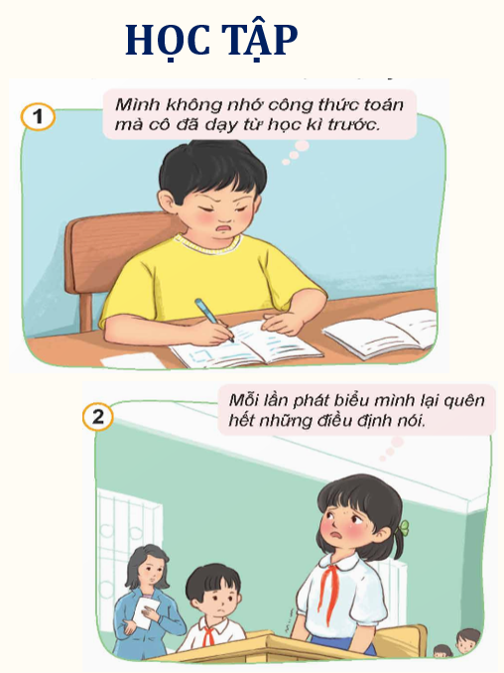
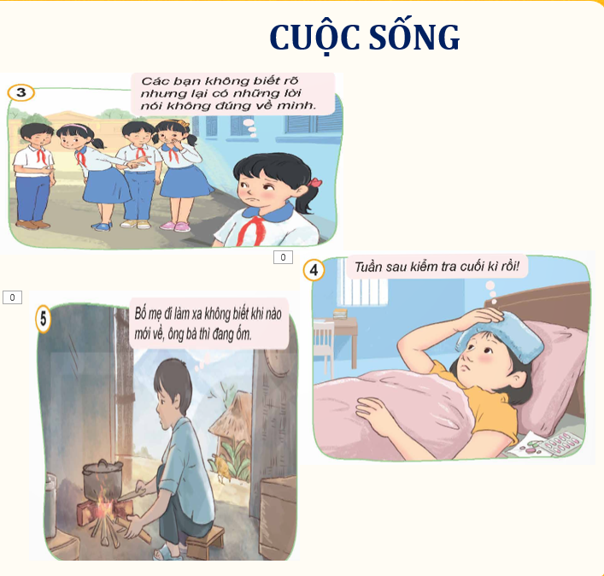

Slide 20
Khó khăn nào thường đến từ yếu tố bên trong? Khó khăn nào thường đến từ yếu tố bên ngoài?

Slide 21

Hoạt động 2: Tìm hiểu biểu hiện và ý nghĩa của việc biết vượt qua khó khăn trong học tập và cuộc sống

Slide 22


Slide 23
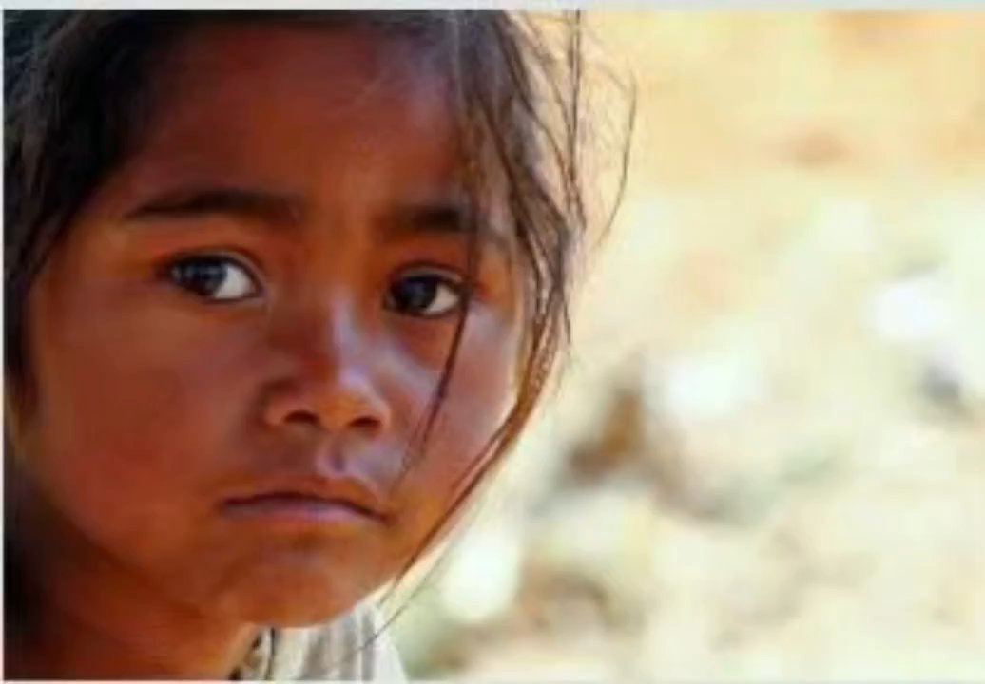

Slide 24
Theo em, vì sao chúng ta phải biết vượt qua khó khăn trong học tập và trong cuộc sống?

Slide 25




– Vượt qua khó khăn giúp ta thành công

Slide 26
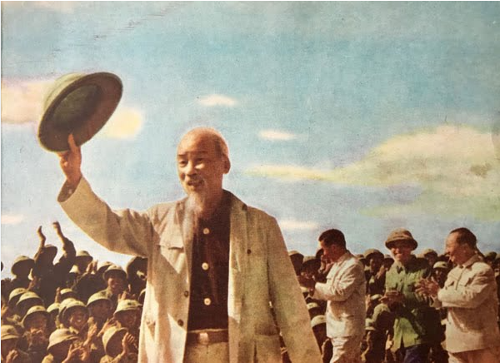
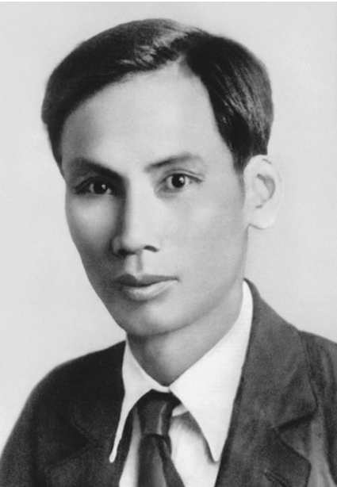
Chủ tịch Hồ Chí Minh

Slide 27

Không có việc gì khó
Chỉ sợ lòng không bền
Đào núi và lấp biển
Quyết chí ắt làm nên.
(Hồ Chí Minh

Slide 28
Ý nghĩa: Mọi điều dù có khó khăn đến đâu đều có thể hoàn thành chỉ cần con người ta có ý chí quyết tâm vượt qua nó.

Slide 29


Slide 30
Tìm các câu ca dao, tục ngữ nói về tinh thần vượt khó

Slide 31


